Slide 1


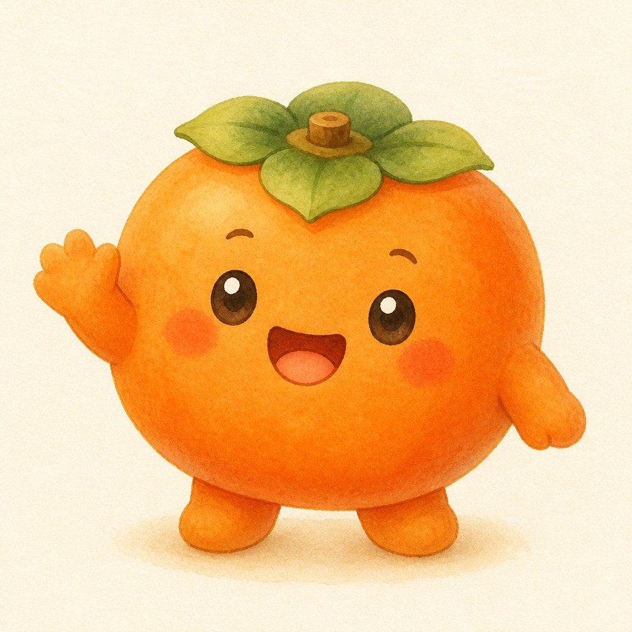

AUTUMN STORY 01
柿の魅力
〜かき丸がご案内〜
古来より秋を彩る、あまくて・健やかで・奥深い果樹。
今年も、あま〜く 熟れてます♪
案内役:かき丸 ・ 全5枚の読みもの
01 / 05

Slide 2




02 PROFILE
柿、ってどんな果樹？
古来より東アジアに息づき、秋の食卓を彩ってきた果樹のはなし。
原産地とルーツ
日本の主な産地
世界の産地
・中国・長江(揚子江)流域が有力な原産地
・日本へは縄文〜弥生時代に伝来
・奈良時代には商品として流通していた
・和歌山県 45年連続で全国1位
・奈良県・福岡県・岐阜県が上位
・全国収穫量 約16万7千トン(2024年産)
・中国 約393万トン(世界1位)
・韓国・アゼルバイジャンが続く
・日本は約16.7万トンで5位
収穫期は9月〜12月
早生は9月、主力は10〜11月、晩生は12月まで。
9月
10月
11月
12月
早生・刀根早生
次郎・平核無
富有・次郎 盛期
富有・あんぽ柿
出典: 農水省 令和5〜6年産統計 / FAO 2024 / 瑞穂市公式資料
02 / 05

Slide 3
03 NUTRITION
柿の、ひみつの力
甘柿100gあたりに含まれる主な成分と、注目されている力。
C
β
食
K
70mg
500μg
1.6g
170mg
ビタミンC
βクリプトキサンチン
食物繊維
カリウム
果物中3位レベル。
いちご(62mg)より豊富。
抗酸化作用で知られる
カロテノイド系色素。
可食部100gあたり。
お腹の調子を整える。
1/2個(100g)あたり。
余分な塩分を排出。
柿渋タンニン
干し柿は
渋柿の果汁を発酵させた天然塗料。古来より防腐・防水・抗菌に用いられ、
法隆寺・薬師寺など寺社の建材保護にも役立った。
生柿よりカリウム・食物繊維・
β-カロテンが一段と増します。
出典: 日本食品標準成分表 / 三ヶ日町研究 (農研機構ほか) / トマト果樹研究所など
03 / 05

Slide 4




04 VARIETIES
品種の個性と、食べ方。
甘柿・渋柿、生食から加工まで。3つの代表品種と、選び方のヒント。
甘柿
甘柿
渋柿
富有柿
次郎柿
平核無
岐阜生まれの甘柿の王様
コリコリ歯ごたえの代表
種なしで加工向き
10月下旬〜12月中旬。
甘くなめらか。
1898年に「富有」と命名。
10月中旬〜12月初旬。
硬めで果汁豊富。
サラダ・天ぷらでも好まれる。
10月中旬〜下旬。
あんぽ柿・干し柿の主原料。
刀根早生は早生の枝変わり。
甘柿と渋柿の違い
加工の楽しみ
選び方のヒント
渋みの元は水溶性タンニン。
甘柿は実の中で自然に脱渋され、
樹になったまま熟して甘くなる。
干し柿(ころ柿)・市田柿は長野の特産。
あんぽ柿は福島・伊達地域から大正期に。
長期保存向きの知恵として今も親しまれる。
・全体につやがあり、色つや均一
・ヘタが緑で軸が乾いていないもの
・手に持つとずっしり重い物がおすすめ
出典: 瑞穂市公式 / 農水省・和歌山県公式 / JAみなみ信州・南アルプス市
04 / 05

Slide 5







05 MESSAGE
柿の魅力を、もういちど。
秋をまるごと楽しむための3つのポイント、かき丸からお届けします。
POINT 01
POINT 02
POINT 03
9〜12月の秋果実
栄養と抗酸化
品種と加工
早生から晩生まで旬が長く、
和歌山が45年連続1位。
秋の味覚の代表格です。
ビタミンC 70mg、βクリプト
キサンチン 500μg。
果物でもトップクラスの抗酸化力です。
富有・次郎・平核無、
生食から干し柿・あんぽ柿まで、
個性豊かな秋の恵みを。
かき丸のひと言
秋のしあわせを、
まるごといただこう♪
主な出典
農林水産省 令和5〜6年産統計 / FAO 2024 / 日本食品標準成分表
瑞穂市・伊達市・JAみなみ信州・和歌山県公式など
柿の魅力、読みものデッキ ・ 全5枚
05 / 05

